Slide 1
Интерференция света «Кто бы мог подумать, что свет, слагаясь со светом, может вызвать мрак?» Д. Араго

Slide 2
Интерференция света — сложение световых волн, при котором происходит усиление световых колебаний в одних точках и ослабление в других.
Интерференционная картина возникает только при сложении согласованных (когерентных) волн.
Когерентные волны создаются когерентными источниками волн, т.е. источники волн имеют одинаковую частоту и разность фаз их колебаний постоянна.
У двух разных источников света никогда не сохраняется постоянная разность фаз волн, поэтому их лучи не интерферируют.
Наличие минимума в данной точке интерференционной картины означает, что энергия сюда не поступает совсем. Вследствие интерференции закон сохранения энергии не нарушается, происходит перераспределение энергии в пространстве.

Slide 3
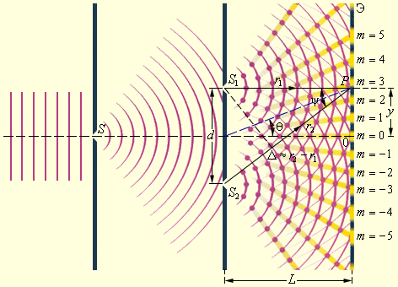
Опыт английского учёного Т. Юнга по интерференции света 1801 г.

Slide 4
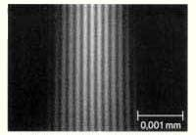
На экране образуются интерференционные полосы. С помощью этого опыта Т.Юнг впервые определил длины волн, соответствующие свету различного цвета.

Slide 5
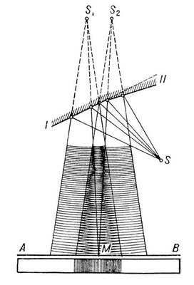
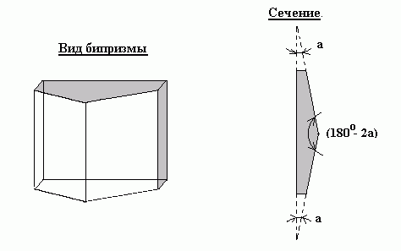
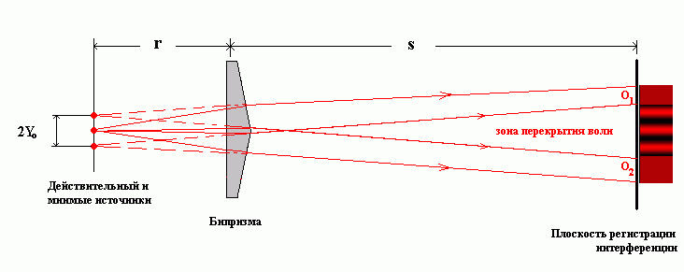
Другие опыты по интерференции света
Бипризма Френеля
Зеркала Френеля

Slide 6
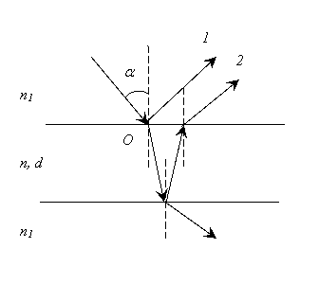
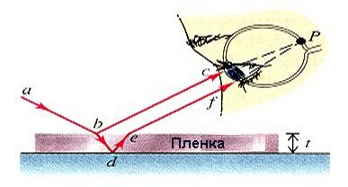
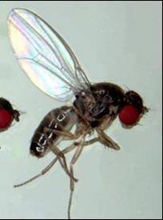
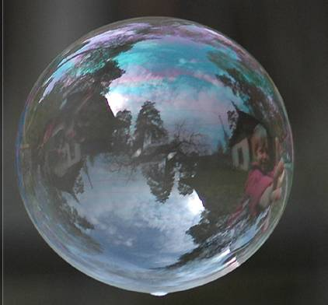
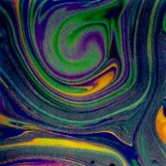
Интерференция света в тонких плёнках

Slide 7
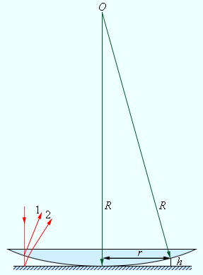
Интерференционная картина возникает в тонкой прослойке воздуха между стеклянной пластиной и положенной на неё плоско-выпуклой линзой. Эта интерференционная картина носит название кольца Ньютона. Красные кольца имеют максимальный радиус.

Slide 8
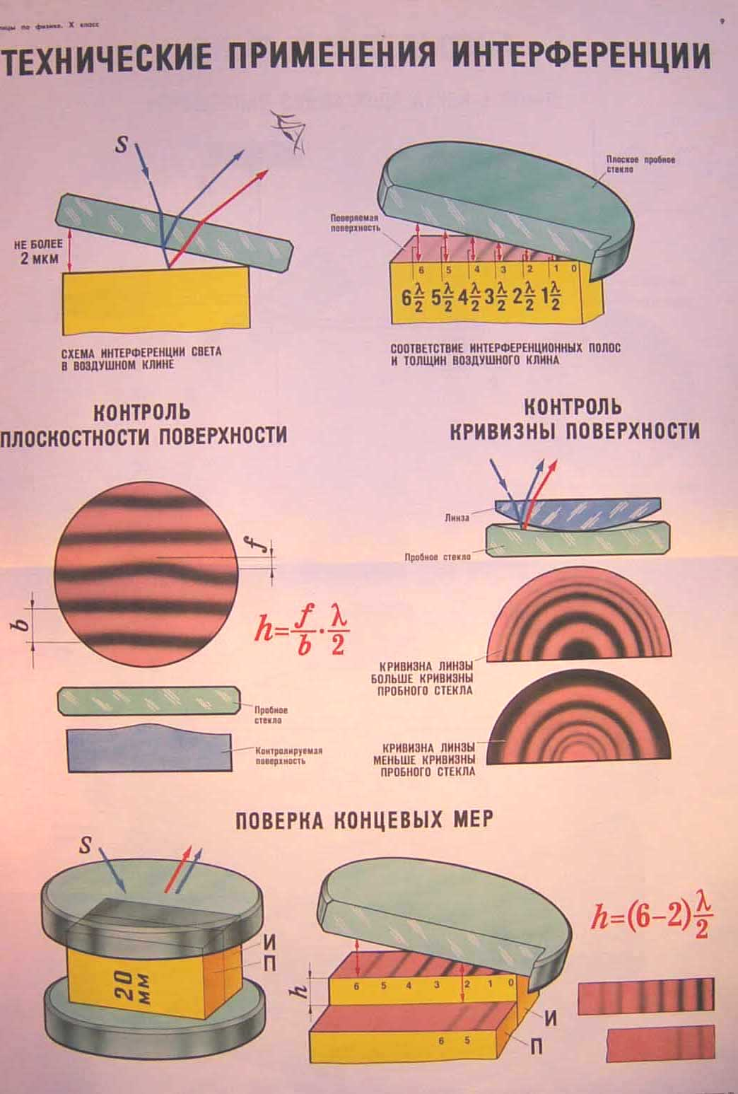
Применение интерференции
Просветление оптики

Slide 9
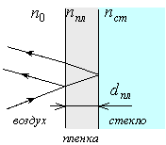
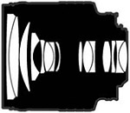
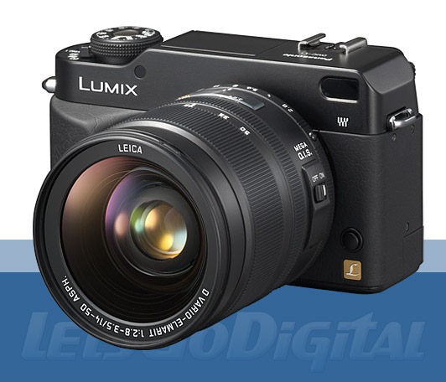
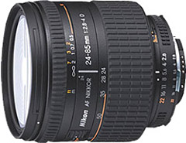
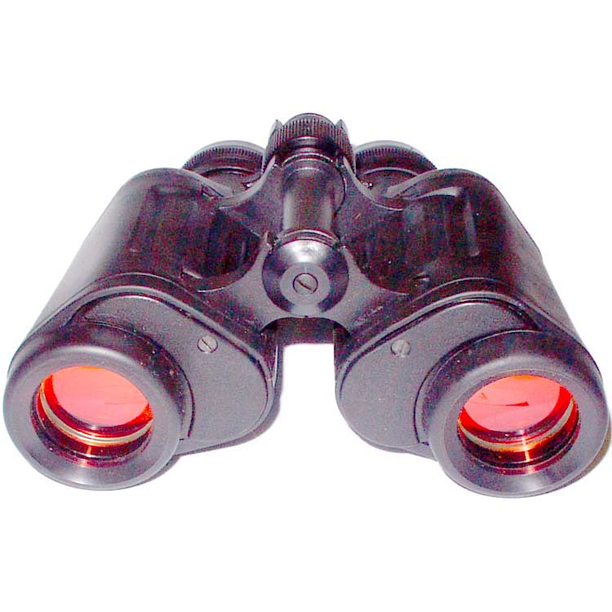
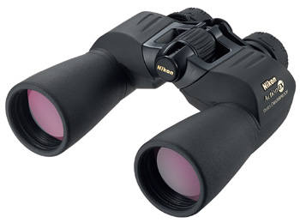
Просветление оптики
n(плёнки)<n(стекла)

Slide 10
Дифракция света « Свет обойдёт препятствия, чтобы снова стремиться по кратчайшему пути» А. Гитович

Slide 11
Дифракция – явление огибания волнами препятствий.
Наблюдать дифракцию света нелегко, т.к. волны отклоняются от прямолинейного распространения на заметные углы на препятствиях, размеры которых сравнимы с длиной волны, а длина световой волны очень мала.

Slide 12
Принцип Гюйгенса:
Каждая точка волновой поверхности является источником вторичных сферических волн.

Slide 13
Возникшая в соответствии с принципом Гюйгенса сферическая волна от отверстия S возбуждала в S1 и S2 когерентные колебания. Вследствие дифракции от этих отверстий выходили два световых конуса, которые частично перекрывались. Френель объединил принцип Гюйгенса с идеей интерференции вторичных волн.

Slide 14
Принцип Гюйгенса-Френеля
Волновая поверхность в любой момент времени представляет собой не просто огибающую вторичных волн, а результат их интерференции.

Slide 15
Дифракция от различных препятствий:
а) от тонкой проволочки; б) от круглого отверстия; в) от круглого непрозрачного экрана.

Slide 16
Темные и светлые пятна
Таким образом, если на препятствии укладывается целое число длин волн, то они гасят друг друга и в данной точке наблюдается минимум (темное пятно). Если нечетное число полуволн, то наблюдается максимум (светлое пятно)

Slide 17
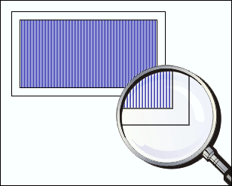
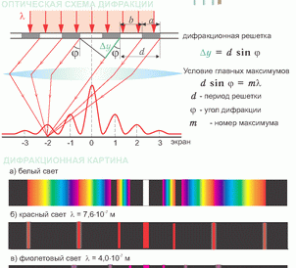
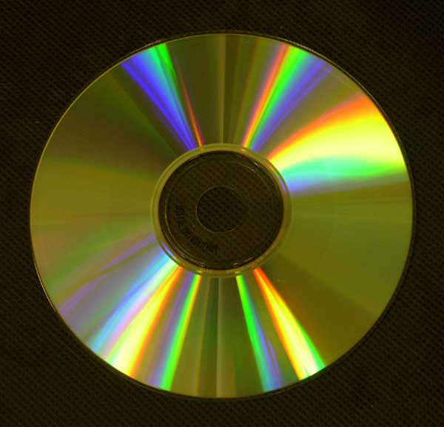

Slide 18
Разложение света в спектр – главное свойство дифракционной решётки, поэтому она часто используется для спектрального анализа.

